Slide 1

TEMA 4:
Consumo de la
Oracle DB
a través de un API Rest

Slide 2
TEMARIO DEL CURSO
Introducción básica a Docker
Configuración y despliegue de una Oracle DB
Configuración y despliegue de un Weblogic 12c
Consumo de la Oracle DB a través de un API Rest
Múltiples nodos para entorno distribuido
Exportar e importar los contenedores creados
Examen
Resumen y despedida

Slide 3

Let’s go!

Slide 4
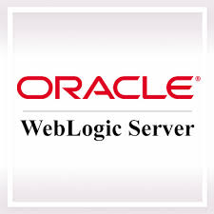
CONTENIDOS VISTOS
Elaboración del API REST
En esta sección elaboramos un API para poder consumir los datos existentes en el contenedor de Oracle DB.
Consumo de datos del API desde Postman
En esta clase importamos un proyecto de Postman para validar que nuestra API REST iba correctamente.
RETO #1
Asentamos el conocimiento de las dos clases anteriores haciendo un nuevo endpoint y validando que recupera información.

